Slide 1
الدولة الايوبية
نايا معايعة و كيتي طوال
تاسع ب

Slide 2
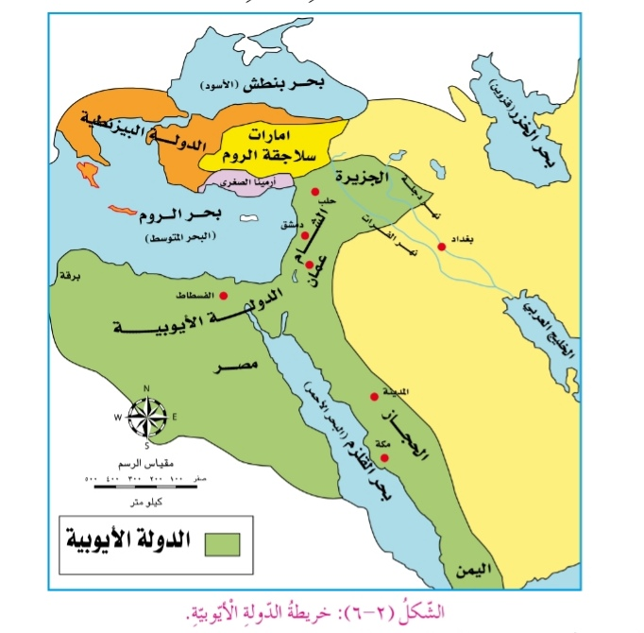
النشاة و التوسع
هي دوله اسلاميه اسسها صلاح الايوبي في مصر بعد انتهاء الدوله الزنكيه وامتدت الى بلاد الشام والحجاز واليمن وبعض اجزاء شمال العراق وليبيا واتخذت مدينة القاهره عاصمه لها وسميت الادوله الايوبيه نسبه الى ال ايوب في الموصل

Slide 3
احداث الدوله الايوبيه
قاد صلاح الدين الايوبي عدة حملات ضد الفرنجه في بلاد الشام ومن اهمها معركة حطين وانتهت باستعادة القدس من الفرنجه
بعد وفاة صلاح الدين الايوبي انقسمت الدوله بين ابنائه واخوته ما ادى الى نشوء صراعات داخليه فيها واضعافها لكن تمكن الملك العادل شقيق صلاح الدين من توحيد مصر وبلاد الشام لمده قصيره
لتجنب الدخول في صراع عسكري مع الفرنجه دخل الملك الكامل محمد بين العادل في مفاوضات مع الامبراطور فريدريك الثاني ما ادى الى تسليم القدس للفرنجه بموجب معاهدة يافا ومن اهم بنودها تسليم مدن القدس وبيت لحم والناصره للفرنجه
خاض الحيش العربي الاسلامي في عهد الملك الصلاح نجم الدين ايوب معركة المنصوره في مصر فاظهر المماليك اللذين كانوا جزءا من الجيش العربي الاسلامي براعه كبيره في المعركه واسفرت هذه المعركه عن هزيمة الفرنجه واسر الملك لويس التاسع

Slide 4
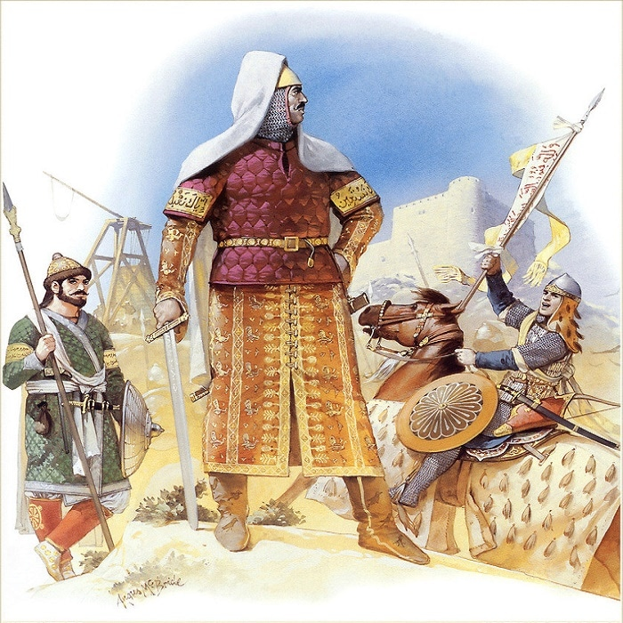
كيف انتهت الدولة الايوبية؟
في اثناء معركة المنصورة توفي الملك الصالح نجم الدين ايوب و استلم الحكم ابنو توران شاه الذي قتل على يد المامليك و بذلك انتهى الحكم الايوبي عام 1250 و في عام 1260 استولى المامليك على دمشق و اصبحت تحت سيطرتهم ما انهى وجود الايوبيين في بلاد الشام

Slide 5
اسباب نهاية الدولة الايوبية
عدم وجود نظام حكم مركزي قوي
التهديد المغولي في الشرق
الحملات الفرنجيه المستمره
الصراعات الداخليه بين الامراء الايبوبيين

